Slide 1
Kyslík, síra
PaedDr. Ivana Töpferová
Střední průmyslová škola, Mladá Boleslav, Havlíčkova 456
CZ.1.07/1.5.00/34.0861
MODERNIZACE VÝUKY

Slide 2
Anotace: výuková prezentace v prvním ročníku studia
Předmět: chemie
Ročník: I. ročník SŠ
Tematický celek: anorganická chemie
Klíčová slova: výskyt, vlastnosti, výroba, použití kyslíku, síry, sloučeniny
Forma: vysvětlování, demonstrace
Datum vytvoření: 29. 8. 2013

Slide 3
Kyslík O
Prvek 16. (VI.A) skupiny periodické soustavy prvků

Slide 4
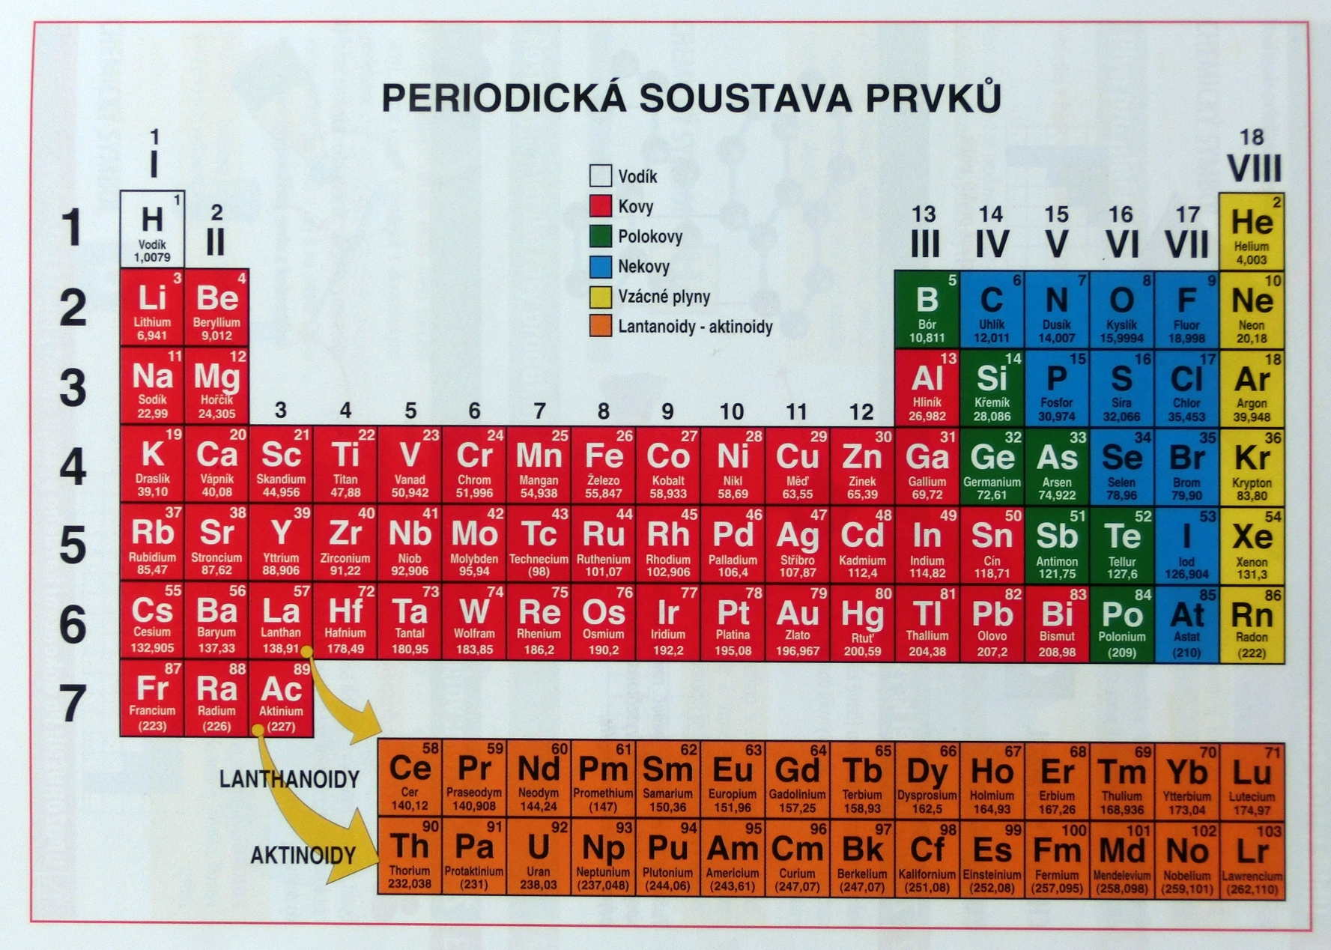
Obr. 1 Periodická soustava prvků

Slide 5
Výskyt kyslíku
nejrozšířenější prvek na Zemi
součást atmosféry (tvoří 21% objemu), vod,
zemské kůry (až 49% hmotnosti; minerály, horniny – vázaný ve sloučeninách), organismů (biogenní prvek)
potřebný k dýchání, pro život na Zemi
volný tvoří dvouatomové molekuly O₂
tříatomové molekuly O₃ ozon
Přírodní kyslík je směsí tří izotopů:
(99,76%) (0,04%) (0,20%)

Slide 6
Fyzikální vlastnosti kyslíku
O₂
bezbarvý plyn, bez chuti a zápachu
těžší než vzduch
nepatrně rozpustný ve vodě
O₃
namodralý jedovatý plyn, ostrého zápachu
vzniká ve vyšších vrstvách atmosféry (kolem 30 km) účinkem ultrafialového záření nebo elektrického výboje (blesku) na molekuly O₂
organismy chrání před škodlivým ultrafialovým zářením – snižováním jeho obsahu vznikají „ozonové díry”
ve vyšších koncentracích je zdraví škodlivý přízemní ozon

Slide 7
Chemické vlastnosti kyslíku
vytváří sloučeniny téměř se všemi prvky
vysoce reaktivní
není hořlavý, ale podporuje hoření (exotermní reakce provázená vývojem tepla, světla)
reaguje s nekovy, kovy, různými sloučeninami
podílí se na korozi kovů, kažení potravin, tlení, …
C + O₂ → CO₂
S + O₂ → SO₂
4 Fe + 3 O₂ → 2 Fe₂O₃

Slide 8
Laboratorní příprava a průmyslová výroba kyslíku
Laboratorní příprava
tepelný rozklad některých kyslíkatých sloučenin
2 KClO₃ → 2 KCl + 3 O₂
2 H₂O₂ → 2 H₂O + O₂
elektrolýza vody
Průmyslová výroba
frakční destilací zkapalněného vzduchu

Slide 9
Použití kyslíku
O₂
svařování a řezání kovů
v hutnictví při výrobě oceli a dalších kovů
stlačený v ocelových nádobách s modrým pruhem ve zdravotnictví, letectví, hornictví, kosmonautice
jako okysličovadlo v raketových motorech, kapalný kyslík LOX (liquid oxygenum) je složkou paliv pro raketové motory
O₃
dezinfekce vody (ozonizace) a vzduchu
bělení textilních vláken

Slide 10
Významné sloučeniny kyslíku
oxidy
kyslíkaté kyseliny
soli
hydroxidy
Uveďte konkrétní příklady těchto sloučenin.

Slide 11
Síra S
Prvek 16. (VI.A) skupiny periodické soustavy prvků

Slide 12
Obr. 1 Periodická soustava prvků

Slide 13
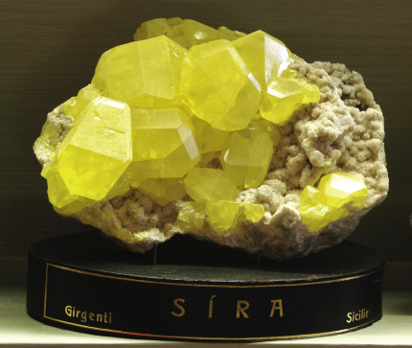
Výskyt síry
volná je v okolí sopečných kráterů
vázaná ve sloučeninách anorganických (sulfidy – nerosty galenit PbS, sfalerit ZnS, pyrit FeS₂, …; sírany – nerost sádrovec CaSO₄.2H₂O; oxid siřičitý, sulfan) i organických (bílkoviny)
stopově se vyskytuje i v uhlí, v zemním plynu a ropě
vyskytuje se v různých formách: krystalická, plastická, amorfní
Obr. 2 Síra krystalická

Slide 14
Fyzikální a chemické vlastnosti
síra je pevná žlutá, krystalická nebo prášková
hořlavá
nerozpustná ve vodě
za vyšší teploty reaguje s kovy i nekovy
má oxidační i redukční vlastnosti
na vzduchu hoří modrým plamenem na oxid siřičitý (jedovatý bezbarvý plyn,
který pronikavě zapáchá, dráždí
dýchací cesty):
S + O₂ → SO₂
Obr. 3 Síra prášková

Slide 15
Použití síry
k výrobě kyseliny sírové
k vulkanizaci kaučuku
k dezinfekci sudů ve vinařství, konzervaci potravin
k výrobě prostředků na ochranu rostlin
součást výbušnin, zábavné pyrotechniky
součást farmaceutických preparátů

Slide 16
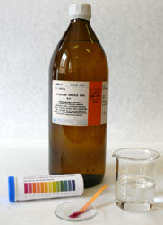
Kyselina sírová
čirá, olejovitá kapalina
koncentrovaná kyselina sírová má schopnost odebírat látkám vodu (dehydratační účinky)
Všechny organické látky obsahují uhlík. Pokud organické látce odebereme vodu, zčerná (zuhelnatí) – uhlík se vyloučí.
koncentrovaná kyselina sírová má oxidační účinky
používá se k výrobě umělých hnojiv,
výbušnin, barviv, léčiv, plastů,
anorganických látek, jako elektrolyt
v akumulátorech
Obr. 4 Kyselina sírová

Slide 17
Výroba kyseliny sírové:
1. fáze výroby:
2. fáze výroby:
3. fáze výroby:

Slide 18
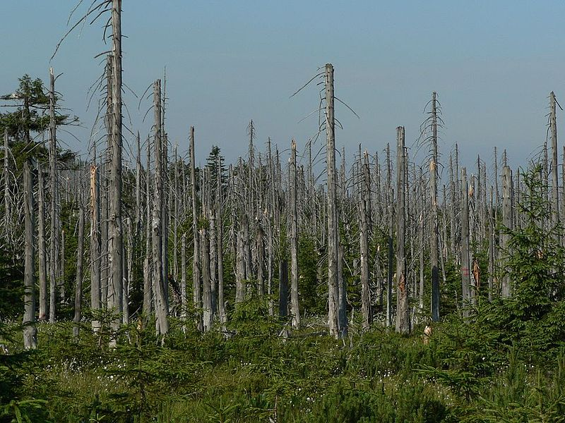
Bezkyslíkaté sloučeniny síry
Sulfan H₂S
bezbarvý, jedovatý zapáchající plyn
v přírodě vzniká při hnití bílkovin
Oxid siřičitý SO₂
bezbarvý, štiplavý, jedovatý plyn
do ovzduší se dostává spalováním pevných paliv
v tepelných elektrárnách
ničí jehličnaté lesy, ohrožuje zdraví
lidí, působí korozivně, způsobuje
kyselé deště
Obr. 5 Stromy zasažené kyselým deštěm

Slide 19
Seznam obrázků:
Obr. 1, 3 foto Ivana Töpferová
Obr. 2 Síra krystalická. Zdroj: ces.mkcr.cz . [online]. [vid. 29.8.2013]. Dostupné z: http://ces.mkcr.cz/cz/img/3/2/8/p2307.jpg
Obr. 4 Kyselina sírová. Zdroj: www.zschemie. [online]. [vid. 29.8.2013]. Dostupné z:
http://www.zschemie.euweb.cz/sira/kyselina1.jpg
Obr. 5 Stromy zasažené kyselým deštěm. Zdroj: Wikimedia Commons 7.7.2006 [online]. [vid. 29.8.2013]. Dostupné z: http://upload.wikimedia.org/wikipedia/commons/0/0c/Acid_rain_woods1.JPG

Slide 20
Použité zdroje:
ŠIBOR, J., PLUCKOVÁ, I., MACH, J. Chemie pro 8. ročník. Úvod do obecné a anorganické chemie. Brno: NOVÁ ŠKOLA, s.r.o., 2010. ISBN 978-80-7289-133-7.
BANÝR, J., BENEŠ, P. A KOLEKTIV. Chemie pro střední školy. Praha: SPN, a.s., 1995. ISBN 80-85937-11-5.
Čtrnáctová, H., KOLÁŘ, K., SVOBODOVÁ, M., ZEMÁNEK, F. Přehled chemie pro základní školy. Praha: SPN a.s. , 2006. ISBN 80-7235-260-1.
VLČEK J., Základy středoškolské chemie. Praha: Ing. Jiří Vlček vlastním nákladem s využitím distribuční sítě nakladatelství BEN-technická literatura, 2007.
BÁRTA, M. Chemické prvky kolem nás. Brno: Edika, 2012.
ISBN 978-80-266-0097-8.

